Slide 1
Bài 22:
SO SÁNH SỐ CÓ HAI CHỮ SỐ
Giáo viên: Lê Thị Hồng Nhung

Slide 2
Tiết 2

Slide 3
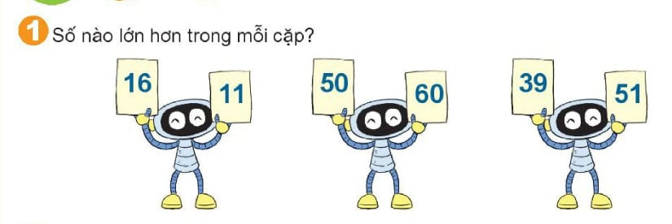

Slide 4
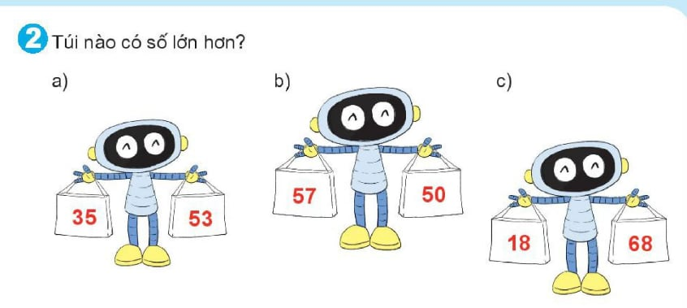

Slide 5
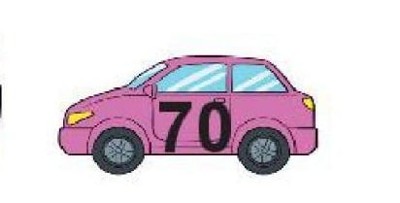
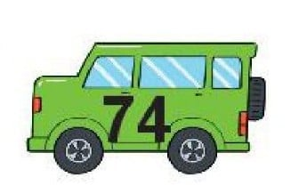
3. Đổi chỗ hai chiếc xe để các số trên xe sắp xếp theo thứ tự từ bé đến lớn.

Slide 6
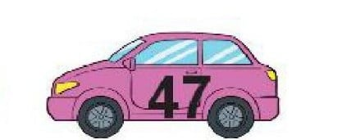
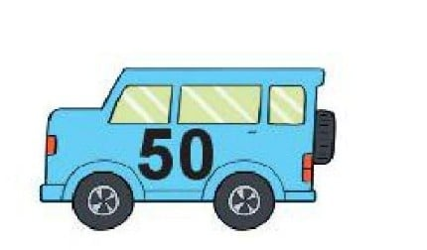
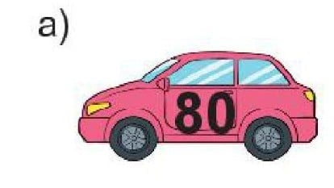
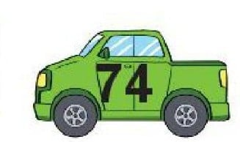
3. Đổi chỗ hai chiếc xe để các số trên xe sắp xếp theo thứ tự từ lớn đến bé.

Slide 7
